Slide 1
ΕΛΛΗΝΙΚΗ ΔΗΜΟΚΡΑΤΙΑ
Υπουργείο Υγείας
Ψηφιακό Εργαλείο Αξιολόγησης
της Εμπειρίας του Ασθενή
στα Νοσοκομεία του Ε.Σ.Υ.

Slide 2
Το Έργο & Χρηματοδότηση
Χρηματοδότηση: Ταμείο Ανάκαμψης και Ανθεκτικότητας (Τ.Α.Α.)
Το έργο αποτελεί τμήμα του συνολικού σχεδιασμού του Υπουργείου Υγείας για την αναβάθμιση της ποιότητας των παρεχόμενων υπηρεσιών υγείας από τα νοσοκομεία του Ε.Σ.Υ.
Αφορά στη δημιουργία εφαρμογής για τη μέτρηση της ικανοποίησης όσων ασθενών έχουν νοσηλευθεί και έχουν λάβει εξιτήριο από κάποιο νοσοκομείο της χώρας.

Slide 3
Αναγκαιότητα παρέμβασης – Υφιστάμενη κατάσταση
Απουσία κοινής μεθοδολογίας αξιολόγησης στο σύνολο των νοσοκομείων
2
Αδυναμία δευτερογενούς επεξεργασίας των δεδομένων για τη λήψη διορθωτικών ενεργειών & τη χάραξη πολιτικών
5
Μεμονωμένες, εσωτερικές έρευνες ικανοποίησης των ασθενών στα νοσοκομεία
1
Ελλιπής ενημέρωση του ασθενή για τη δυνατότητα συμπλήρωσης ερωτηματολογίων
3
Πληροφορία αποσπασματική &
κατακερματισμένη
4

Slide 4
Ο Σκοπός του Έργου, οι Συμμετέχοντες & οι Άξονες Αξιολόγησης
Σκοπός
του έργου
Η μέτρηση της ικανοποίησης των πολιτών που έχουν νοσηλευθεί στα Νοσοκομεία του ΕΣΥ.
Ποιοι
αξιολογούν
Οι πολίτες άνω των 18 ετών που έχουν νοσηλευθεί από μία (1) ημέρα και άνω σε δημόσιο νοσοκομείο.
Τι αξιολογείται
1. Προσβασιμότητα
2. Οργάνωση και συντονισμός της φροντίδας
3. Ποιότητα φροντίδας και αλληλεπίδραση με το προσωπικό (επικοινωνία, ευγένεια και εμπιστοσύνη)
4. Υποστήριξη και συμμετοχή στη λήψη αποφάσεων
5. Καθαριότητα, υγιεινή και σίτιση
6. Υποστήριξη και ενημέρωση κατά την έξοδο από το νοσοκομείο
8. Γενική / συνολική αξιολόγηση της παρεχόμενης φροντίδας
7. Η γνώση ύπαρξης των Γ.Π.Δ.Λ.Υ.Υ. στα νοσοκομεία και η αποτελεσματικότητα εξυπηρέτησης
α.

Slide 5
Τα Βήματα της Διαδικασίας Αξιολόγησης
Εξιτήριο
Δεδομένα από την ΗΔΙΚΑ (αριθμός κινητού τηλεφώνου)
Δημιουργία μοναδικού συνδέσμου (URL link)
5 ημέρες μετά το εξιτήριο → Αποστολή SMS με τον μοναδικό σύνδεσμο
Σύνδεση πολίτη
Καταχώρηση ΑΜΚΑ
Επιβεβαίωση από την ΗΔΙΚΑ ότι ο ΑΜΚΑ αντιστοιχεί σε εξιτήριο
Είσοδος στην εφαρμογή
Συμπλήρωση ερωτηματολογίου
Δημιουργία μοναδικού ID χωρίς ταυτοποίηση προσώπου
Ο πολίτης λαμβάνει το SMS κατά τις εργάσιμες ημέρες και ώρες
Προϋπόθεση να έχει ενεργοποιηθεί η άυλη συνταγογράφηση
Η δυνατότητα αξιολόγησης παραμένει ενεργή για 7 ημέρες

Slide 6
Η Εφαρμογή Βήμα- Βήμα

Slide 7
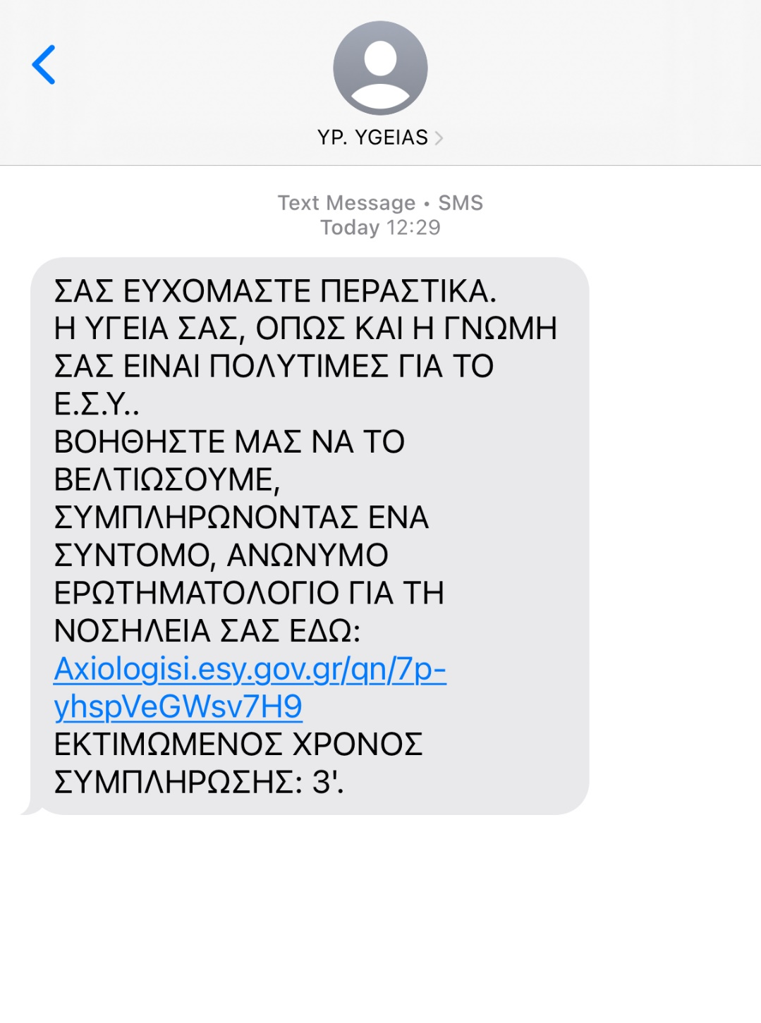
Το SMS συμμετοχής στην αξιολόγηση

Slide 8
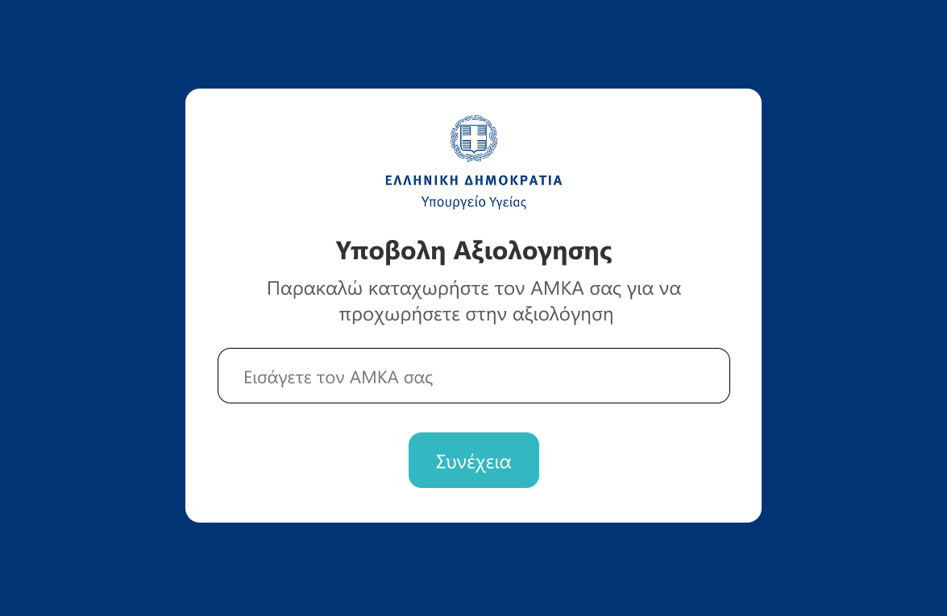
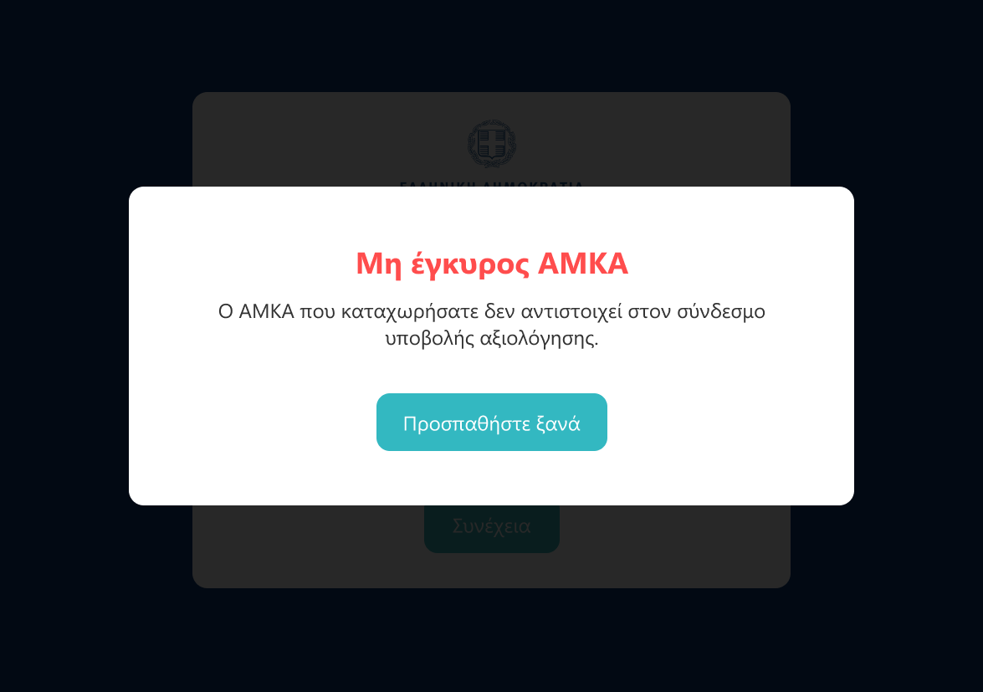
Αυθεντικοποίηση Χρήστη

Slide 9
Σελίδα Σύνδεσης

Slide 10
1^{ος} Άξονας: Προσβασιμότητα

Slide 11
1^{ος} Άξονας: Προσβασιμότητα

Slide 12
1^{ος} Άξονας: Προσβασιμότητα

Slide 13
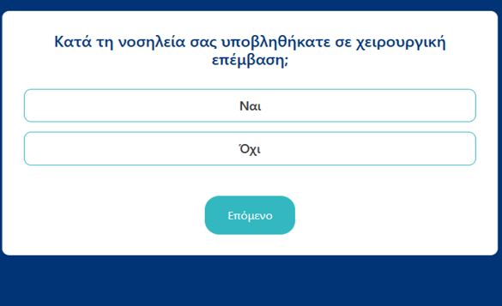
1^{ος} Άξονας: Προσβασιμότητα

Slide 14
1^{ος} Άξονας: Προσβασιμότητα

Slide 15
1^{ος} Άξονας: Προσβασιμότητα

Slide 16
1^{ος} Άξονας: Προσβασιμότητα

Slide 17
2^{ος} Άξονας: Συντονισμός Φροντίδας

Slide 18
3^{ος} Άξονας: Ποιότητα φροντίδας & Αλληλεπίδραση με το Προσωπικό

Slide 19
4^{ος} Άξονας: Υποστήριξη & Συμμετοχή στη Λήψη Αποφάσεων

Slide 20
5^{ος} Άξονας: Καθαριότητα, Υγιεινή & Σίτιση

Slide 21
6^{ος} Άξονας: Υποστήριξη και Ενημέρωση κατά την Έξοδο από το Νοσοκομείο

Slide 22
6^{ος} Άξονας: Υποστήριξη και Ενημέρωση κατά την Έξοδο από το Νοσοκομείο

Slide 23
7^{ος} Άξονας: Γραφείο Προστασίας Δικαιωμάτων Ληπτών Υπηρεσιών Υγείας

Slide 24
8^{ος} Άξονας: Γενική/ συνολική αξιολόγηση της παρεχόμενης φροντίδας

Slide 25
Πρόσβαση στα Δεδομένα & Ετήσια Έκθεση Πεπραγμένων
Τα
(ανωνυμοποιημένα) Δεδομένα
Συλλέγονται & αποθηκεύονται σε ιστορική βάση δεδομένων.
Παρέχεται η δυνατότητα συγκεντρωτικής παρουσίασής τους σε σύστημα διοικητικής πληροφόρησης.
Προβλέπεται διαβαθμισμένη πρόσβαση στα δεδομένα, μόνο σε εξουσιοδοτημένους χρήστες.
Συγκεντρώνονται σε Ετήσια Έκθεση Πεπραγμένων, όπου αναφέρονται τα θετικά σημεία, οι αδυναμίες & οι ενέργειες για την επίλυση των προβλημάτων που εντοπίστηκαν.
Βάσει των δεδομένων προκύπτει συγκεκριμένη βαθμολογία ανά Άξονα Αξιολόγησης, ανά νοσοκομείο και ανά κλινική, ώστε να είναι εφικτή η συστηματική και διαχρονική παρακολούθηση & αποτίμηση της πορείας στον χρόνο, καθώς και η πραγματοποίηση συγκρίσεων.
Υπουργείο Υγείας
Πρόσβαση στο σύνολο των δεδομένων
Δ.Υ.Πε.
Πρόσβαση στα δεδομένα των νοσοκομείων αρμοδιότητάς της
Νοσοκομεία
Πρόσβαση στα δεδομένα που αφορούν στο συγκεκριμένο νοσοκομείο

Slide 26
Αναμενόμενα Οφέλη
Έγκαιρος εντοπισμός προβλημάτων & χάραξη τεκμηριωμένων πολιτικών
Βελτίωση της αποτελεσματικότητας & της αποδοτικότητας των νοσοκομείων
Μείωση των ανεκπλήρωτων αναγκών του πληθυσμού
Ενίσχυση της ανθρωποκεντρικής διάστασης του Ε.Σ.Υ.
Πραγματοποίηση συγκρίσεων & εντοπισμός καλών πρακτικών
Βελτίωση της ποιότητας των παρεχόμενων υπηρεσιών

Slide 27
Στάδια Εφαρμογής της Υπηρεσίας
Αξιολόγηση της δυνατότητας επέκτασης για την αξιολόγηση της εμπειρίας στα Τ.Ε.Π./σε ειδικές κατηγορίες νοσοκομείων (π.χ. παιδιατρικά, ογκολογικά)
Ιούλιος
2025
Αξιολόγηση της υπηρεσίας
Οκτώβριος 2025
Έναρξη αξιολόγησης της εμπειρίας του εσωτερικού ασθενή
Σεπτέμβριος 2025
Πραγματοποίηση διορθωτικών ενεργειών
Νοέμβριος 2025

Slide 28
ΕΛΛΗΝΙΚΗ ΔΗΜΟΚΡΑΤΙΑ
Υπουργείο Υγείας

